Slide 1
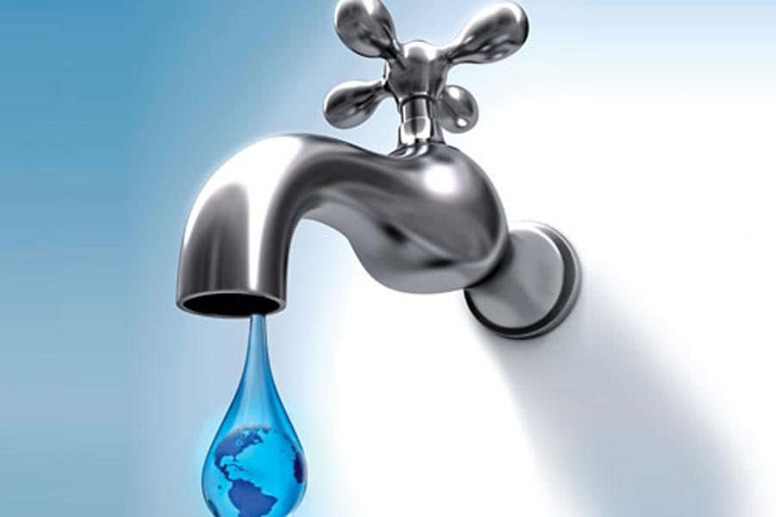
Сумське териториальне відділення МАН України
Номінація: Екологія
Забезпечення водопостачання
у моєму населеному пункті
(с. Чернеччина)
та визначення якості питної води
Роботу виконала:
Петрова Юлія Олександрівна,
член МАН Охтирського районного центру
дитячої та юнацької творчості,
учениця 8 класу Чернеччинської ЗОШ І – ІІІ супенів
ім. Героя Радянського Союзу М.В.Пилипенка
Охтирського району Сумської області.

Slide 2
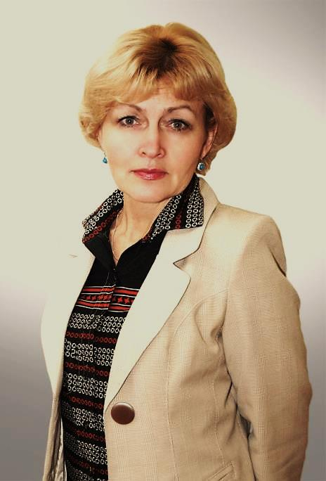
Петрова Юлія Олександрівна,
член МАН Охтирського районного центру
дитячої та юнацької творчості,
учениця 8 класу Чернеччинської ЗОШ І – ІІІ супенів
ім. Героя Радянського Союзу М.В.Пилипенка
Охтирського району Сумської області.
Керівник Михайленко Ірина Володимирівна,
вчитель хімії та біології Чернеччинської ЗОШ І – ІІІ супенів
ім. Героя Радянського Союзу М.В.Пилипенка
Охтирського району Сумської області.

Slide 3
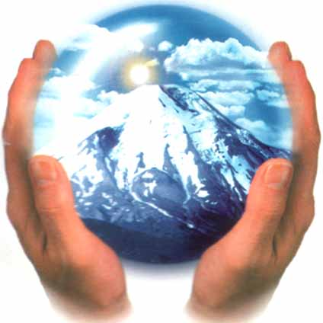
«Нас, жителів Землі, можна порівняти з пасажирами корабля з певним запасом води. Але пасажири судна можуть розраховувати, що у випадку нестачі води якесь інше судно допоможе їм, тоді як ми у Всесвіті одинокі з нашим невеликим запасом води, необхідної для життя.
І на це треба зважати.»
Жак-Ів Кусто

Slide 4
Мета дослідження:
- дослідити проблеми водопостачання нашого села,
- ознайомитися із методами аналізу та дослідити якість води із різних джерел нашого села,
- з’ясувати шляхи збереження водних ресурсів.
Предмет дослідження:
1. методи очистки води на водозабірних пунктах,
2. якість питної води.
Об’єкт дослідження:
1. система водопостачання ,
2. вода різних джерел.

Slide 5
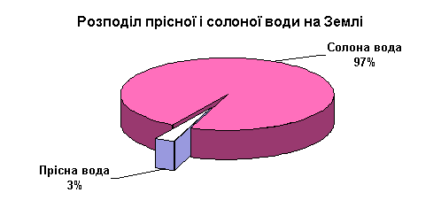
Прісна вода – рідина життя. Водопостачання для нас є звичайною річчю. Попит на питну воду у світі постійно зростає із зростанням населення. Разом з тим все частіше виникають питання якості питної води.

Slide 6
Водопостачання – комплекс заходів, що забезпечують всі потреби споживачів води. Система водопостачання – комплекс інженерних споруд, машин та механізмів: водопідйомних, водонасосних, водоприймальних, очисних, напірних, регулюючих споруд, магістральних водопроводів, розподільних мереж, засобів автоматизації.
Водопостачання
Добування води, підняття насосом
Поліпшення якості води
Транспортування води до місць споживання

Slide 7
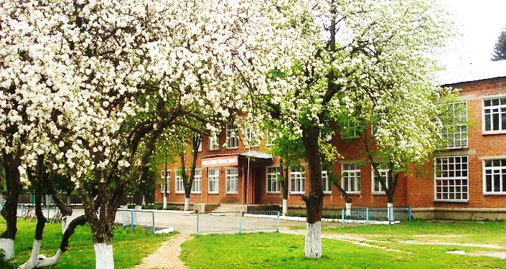
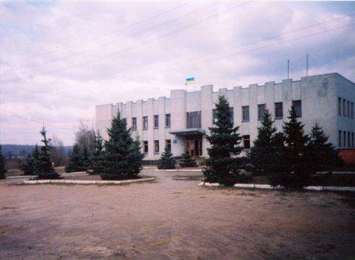
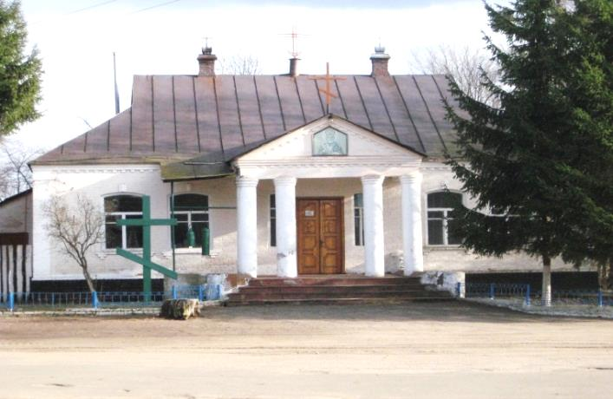
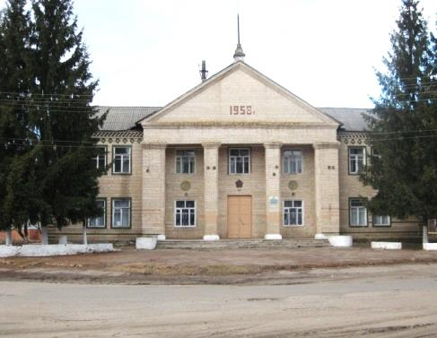
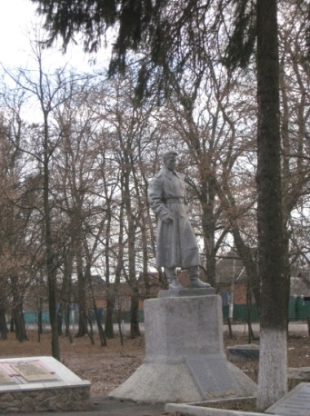
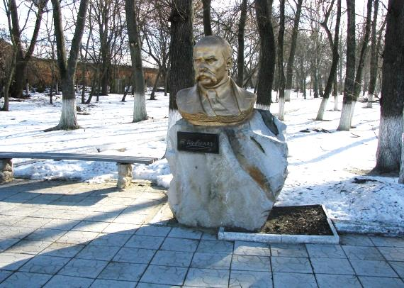
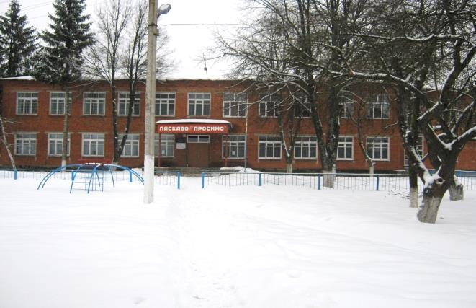
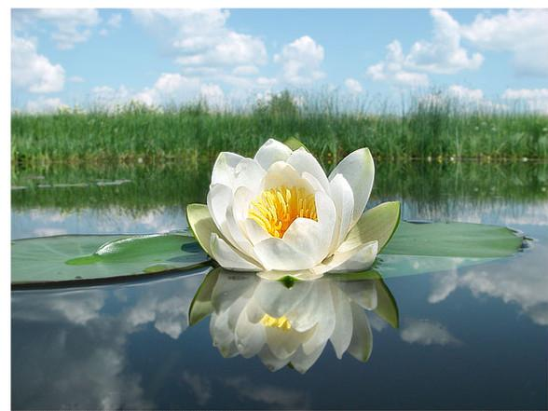
Село Чернеччина виникло в ХVII столітті. Поселилися в цьому мальовничому місці на березі Ворскли 47 ченців, які вийшли із розташованого поруч Троїцького монастиря. Так поступово виникло село, яке зараз налічує 1058 дворів.

Slide 8
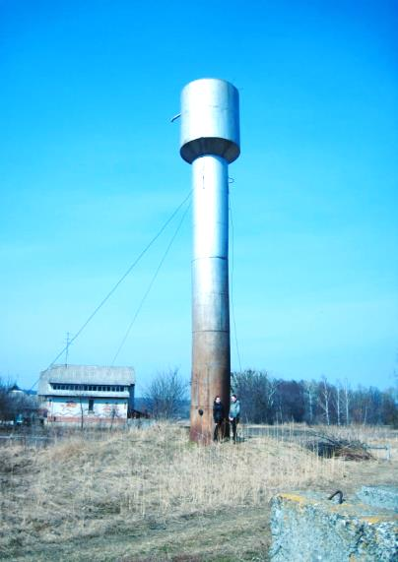
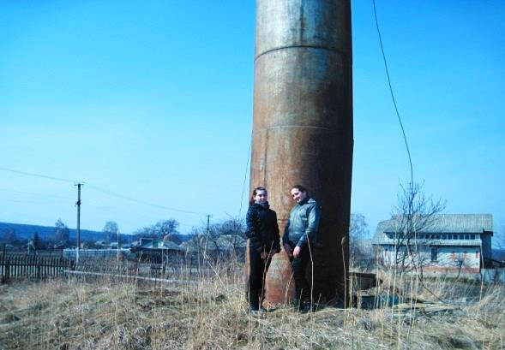
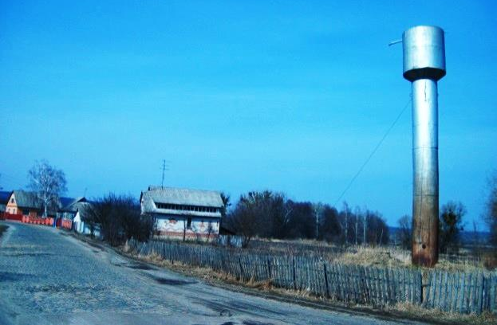
Забезпечення водопостачання у моєму населеному пункті (с. Чернеччина)
Практичні дослідження
- Водогін збудовано у 1985 році
- Джерело води – артезіанська свердловина, глибиною 105 м
- Діють дві лінії: для підйому води та напорна лінія
- Водонапірна башта: висота – 19.5 м, ємність – 25 м³
- Максимальне добове використання води – 181 м³
- Загальна довжина водогону – 10635 м
- Глибина водогону – 1.8 м
- Половина господарств мають власні криниці та колодязі (нецентралізоване постачання грунтові води, шахтні колодязі, міжпластові напорні свердловини)

Slide 9
Вода – універсальна речовина планети
Якість води – це характеристика складу та властивостей води, яка визначає її придатність для конкретного виду водоспоживання.
(Закон України «Про питну воду та питне водопостачання»)
Показники якості води
(ДСТУ 7525:2014 Вода питна.
Вимоги та методи контролювання якості)
Фізичні
Хімічні
Бактеріологічні
Гідробіологічні
Температура
Каламутність
Запах
Смак
Прозорість Водневий показник
Колір
Розчинений кисень
Мінеральний склад
Твердість
Лужність
Сухий залишок
Окислюваність
Колі-індекс (загальна кількість мікроорганіз-
мів)
Колі-титр
(група кишкових паличок)
Чисельність представників тваринного і рослинного світу

Slide 10
Водопідготовка – це обробка води, яка надходить із природного водного джерела, з метою приведення її у відповідність до вимог технологічних споживачів. Методи водопідготовки :
Освітлення
Зменшення каламутності
Пом’якшення
Знесолення
Безреагентні
УФ промені
Реагентні
Хлорування
Фільтрування
Відстоювання
Кип’ятіння
Озонування
Вплив срібла
Ультразвук
Електрохімія
Осадження

Slide 11
Органолептичні показники
Практичні дослідження
Показник | Норма ДСТУ | Централі зоване водопост 1 | Централі зоване водопост 2 | Колодязь 1 | Колодязь 2 | Колодязь 3 | Свердло вина | Відкрита водойма
Запах при 20°С | 0 – 2 бали | 0 | 0 | 1 | 1 | 1 | 0 | 0
Запах при 60°С | 0 – 2 бали | 1 | 2 | 2 | 3 | 3 | 2 | 1
Смак і присмак | 0 – 2 бали | 0 | 0 | 0 | 1 | 1 | 0 | 1
Кольоро вість | 5 – 20 град | - | - | + | + | - | - | +
Каламут ність | 0.5 – 3.5 | - | + | - | + | - | - | +

Slide 12
Хімічні показники
Практичні дослідження
Показник | Норма ДСТУ | Централі зоване водопост 1 | Централі зоване водопост 2 | Колодязь 1 | Колодязь 2 | Колодязь 3 | Свердло вина | Відкрита водойма
рН | 6,5 – 8.5 | 6 | 6 | 6 | 5 | 6 | 6 | 5
Твердість Жорст кість | 1,5 – 7 ммоль/л | 1 | 2 | 2 | 3 | 3 | 2 | 1
Хлориди | 150 – 200 мг/л | - | + | + | + | + | - | +
Загальне залізо | 0 – 1,0 мг/л | + | + | + | + | - | - | -
Карбонати |  | + | + | - | - | - | - | -

Slide 13
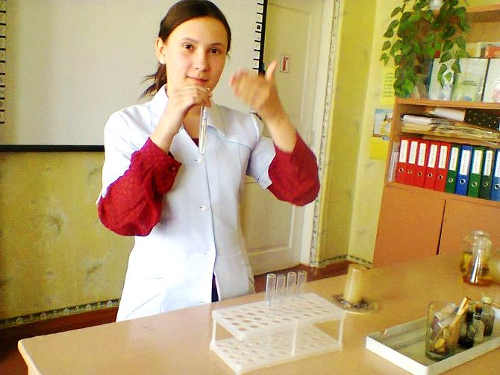
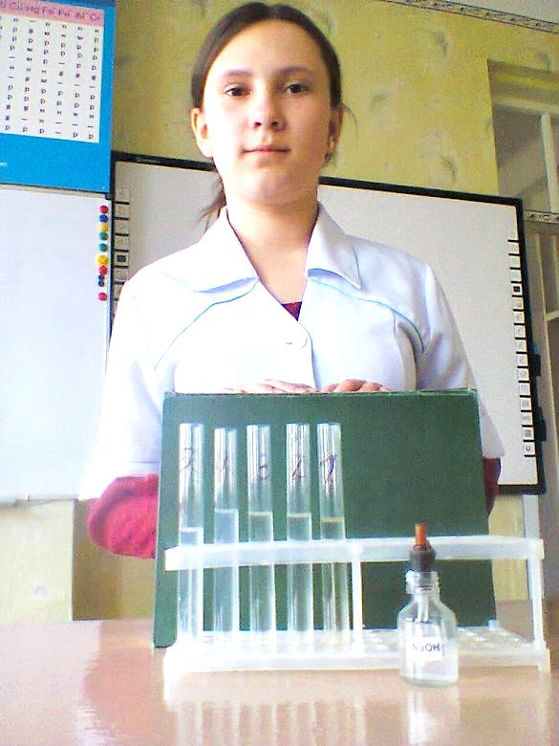
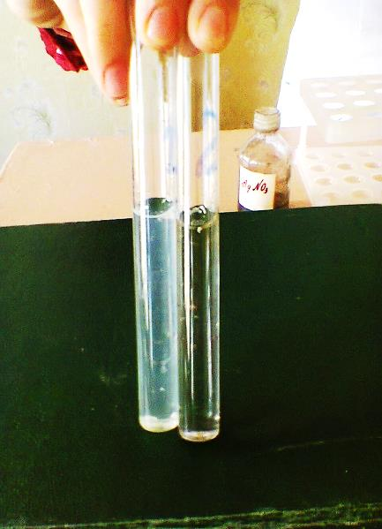
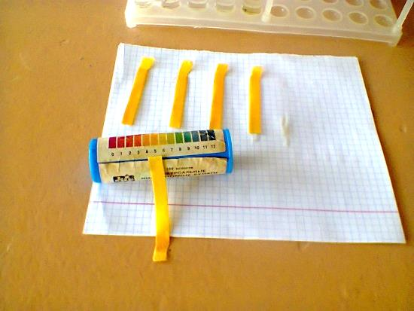
Практичні дослідження
Каламутність – прозора, не містить домішок, зависей, при відстоюванні не утворює осаду або опалу.
Смак – без смаку та присмаків, після вживання не викликає відчуття післясмаку.
Запах – без запаху, при нагріванні та відстоюванні не утворює відчуття запаху.
Твердість – підвищена твердість, при усуненні твердості шляхом кип’ятіння випадає білий осад солей кальцію і магнію.
Кислотність – виявляє надлишок йонів Н⁺.
Колір – без кольору.

Slide 14
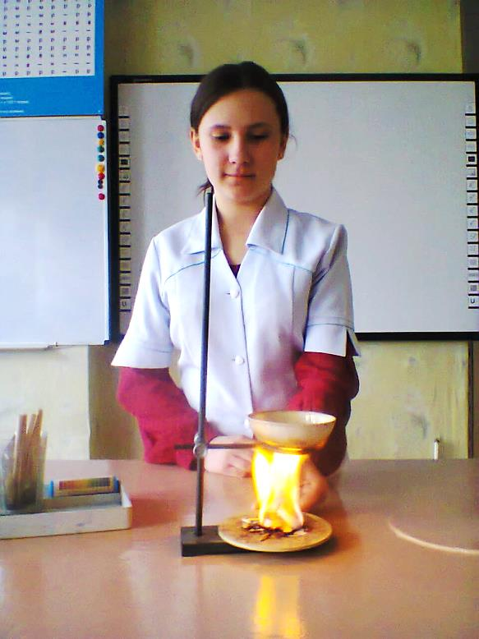
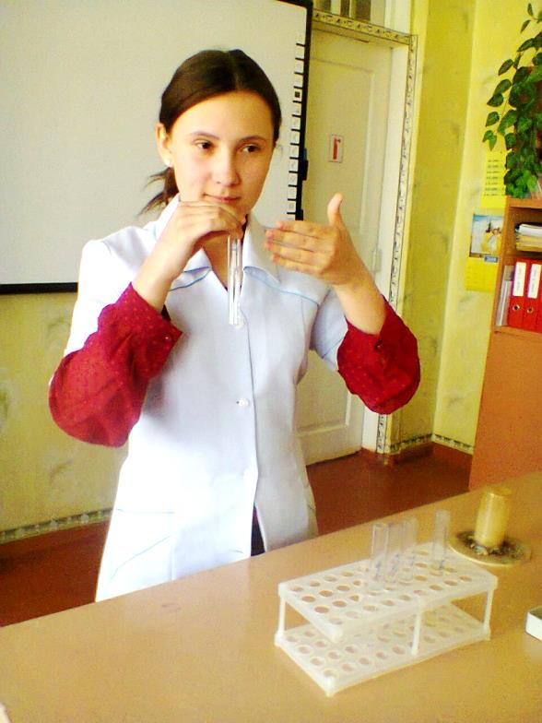
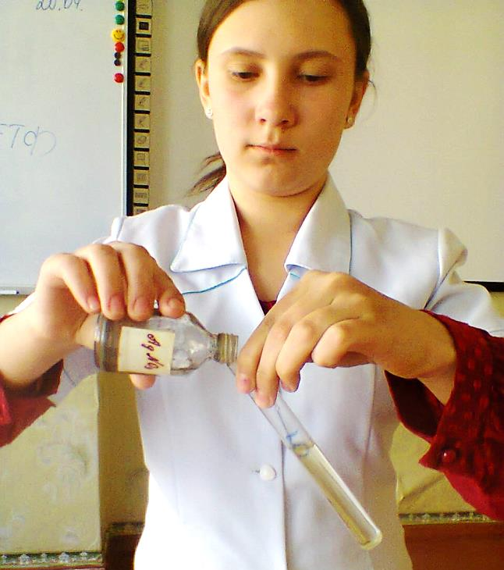
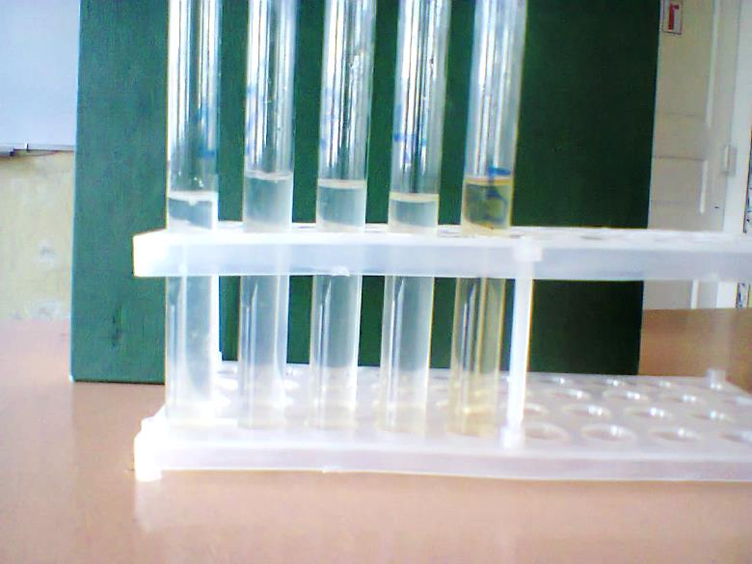
Практичні дослідження

Slide 15
Причини зниження якості питної води у с. Чернеччина
Практичні дослідження
У 2017 році Охтирська СЕС провела дослідження якості питної води за основними показниками: вміст фосфатів, заліза, марганцю, карбонатів, фенолів. Фактичні показники у декілька разів нижчі, ніж гранично допустимі (ГДК).
Але є певні проблеми:
- стальні та чавунні труби водогону експлуатуються 33 роки, що впливає на якість води (каламутність, прозорість, осад, опал),
- село знаходиться в зоні інтенсивного видобутку нафти та газу, тому верхні водоносні горизонти періодично мають підвищений вміст вуглеводнів, фенолу, органічних речовин, що пояснює наявність запаху та присмаку,
- порушення технології водоочищення та водопідготовки,
- потрапляння у водоносні горизонти біогенних елементів (N, P, Si)

Slide 16
«Воді дана чарівна влада стати соком життя на Землі» Леонардо да Вінчі
Все живе на Землі потребує води. Без неї в’яне квітка, страждає звір, змовкає пташка – без неї гине життя. Кожна крапля води – дорогоцінний дар природи.
На Україні одвічно шанували джерела. «Скидайте шапку – пийте воду!» – повчає давня приказка.
Люди завжди цінували життєдайну силу води, її енергію, красу і передавали це почуття майбутнім поколінням, заповідаючи берегти неоціненний дар природи – воду!

